Slide 1
Использование экспериментальных методов для реконструкции праязыка: праиндоевропейское */s/ и правило «руки»
Международная научная конференция
«Общая и прикладная фонетика: к 100-летию со дня рождения профессора Любови Владимировны Златоустовой» (10–12.X.2024)
Тихон Георгиевич Давыдов, к. ф. н., ст. преп.
кафедры классической филологии МГУ имени М. В. Ломоносова

Slide 2
Сравнительно-историческое языкознание крайне редко пользуется достижениями экспериментальной фонетики, так как для реконструкции фонологического инвентаря необязательно учитывать акустические свойства фонем и их аллофонов. В то же время более детальное изучение особенностей артикуляции если не гарантировало бы разрешение проблем языковой реконструкции, то, по меньшей мере, позволило бы снять некоторые накопившиеся в индоевропеистике противоречия. В настоящем докладе ставится вопрос о применимости экспериментальных методов для реконструкции праязыкового состояния.

Slide 3
Примеры применения экспериментальных методов для исследования фонетики древнегреческого языка ↓

Slide 4
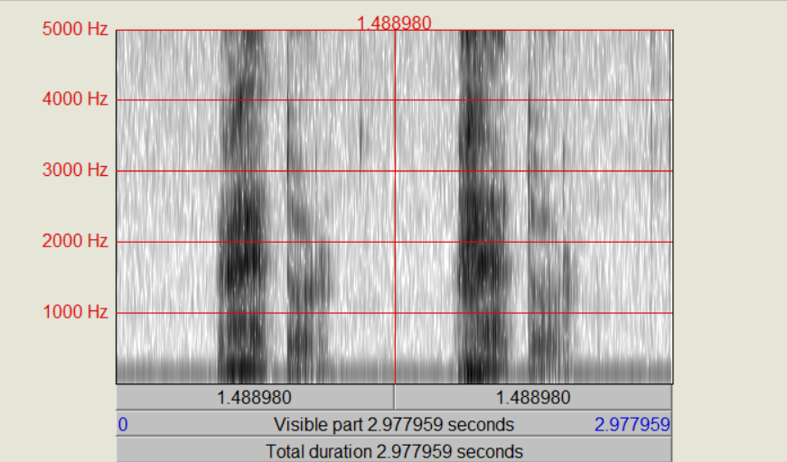
/r̥ʰ/ ῥήτωρ /r̥/

Slide 5
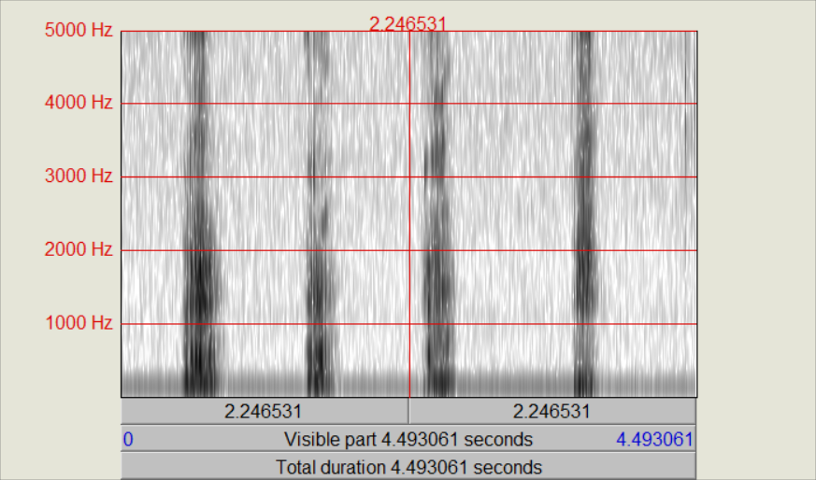
/r/ /ɾ/ /r̥ʰ/ /r̥/

Slide 6
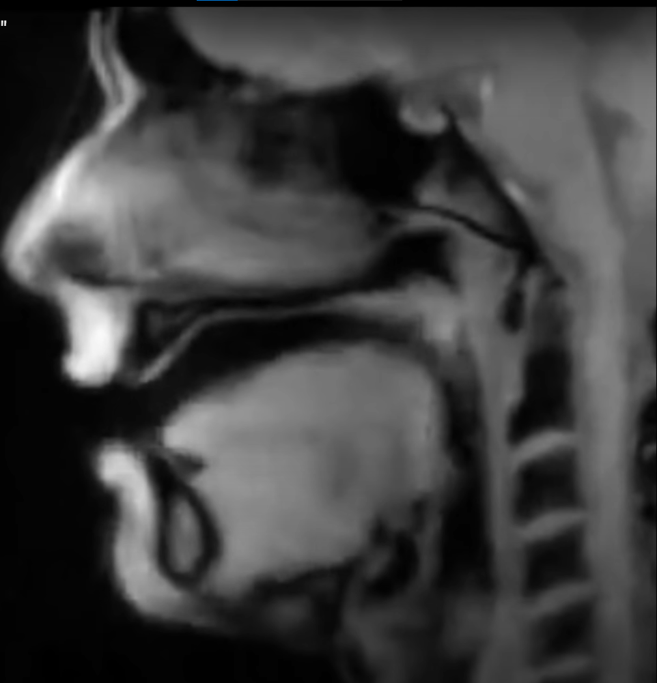
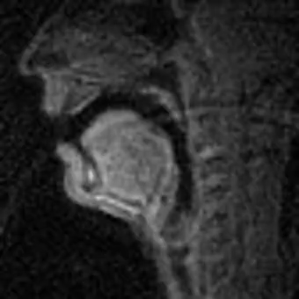
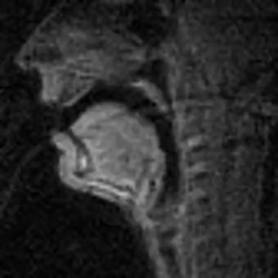
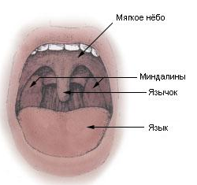
/ʀ/ увулярный дрожащий
/ʁ/
увулярный спирант

Slide 7
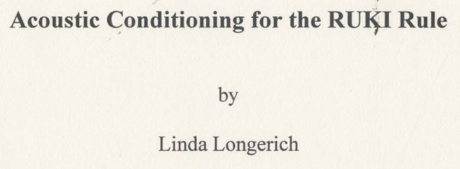
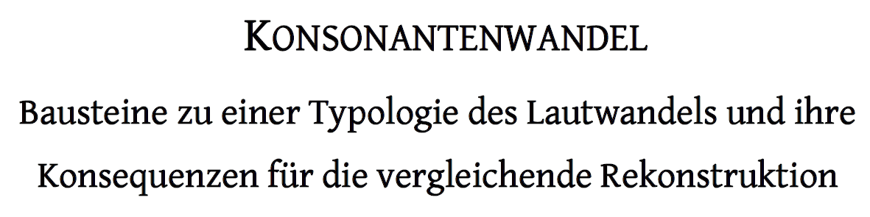
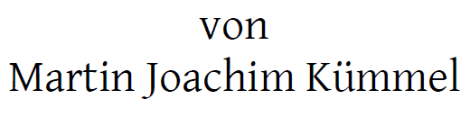


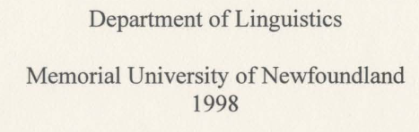

Slide 8
Закон Педерсена (1895) = правило «руки»
Традиционная формулировка:
В языках группы satəm и.-е. */s/ прошло два этапа:
① сдвиг назад и ② переход в ретрофлексный.
В праслав. ещё ③: → */x/.
Пример: и.-е. *h₂ṓws → скр. uṣás, перс. huš, рус. ухо
при лат. auris (< *ausis), гр. οὖς

Slide 9
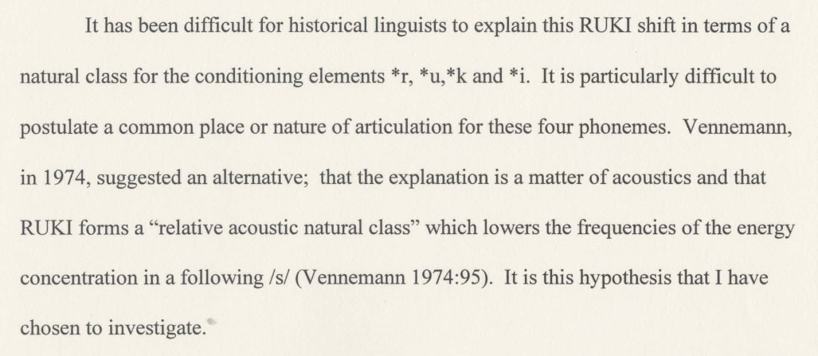
Longerich 1998

Slide 10
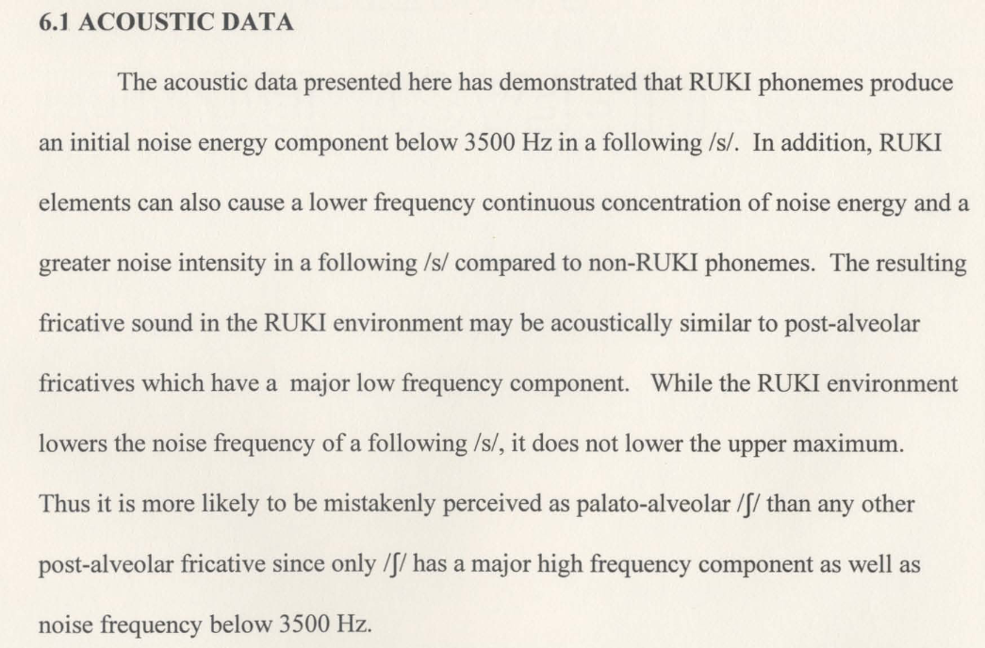

Slide 11
Martinet 1970, Vijūnas 2010
Традиционная формулировка плохо объясняет начальную стадию процесса. Андре Мартине¹² одним из первых предположил, что праиндоевропейский */s/ был уже сдвинутым назад — */sᶴ/.
¹ Martinet, André (1970). Économie des changements phonétiques. Traité de phonologie diachronique. Berne: A. Francke S. A. 3ᵉ éd.
² Vijūnas, Aurelijus (2010). The Proto-Indo-European Sibilant */s/. Historische Sprachforschung 123, 40–55.

Slide 12
Выводы
Если связать представления Мартине об артикуляции */s/ с правилом «руки», необходимость в существовании первого этапа отпадает. Т. о.:
в некоторых языках (в т. ч. славянских, индоиранских) в определённых позициях произошёл переход */s/ в */š/
в других же языках — напр., в латинском, (древне)греческом и др. — */s/ сохранило прежнюю артикуляцию, которая была более распространена в Европе ещё в средние века и до сих пор сохраняется во многих языках (кастильский испанский, голландский, новогреческий и др.; из не-и.-е. языков — финский)
Adams, Douglas Quentin (1975). The Distribution of Retracted Sibilants in Medieval Europe. Language 51 (2), 282–292.
Allen, William Sidney (1978). Vox Latina: A Guide to the Pronunciation of Classical Latin. Cambridge: Cambridge University Press. 2ⁿᵈ ed.

